Slide 1
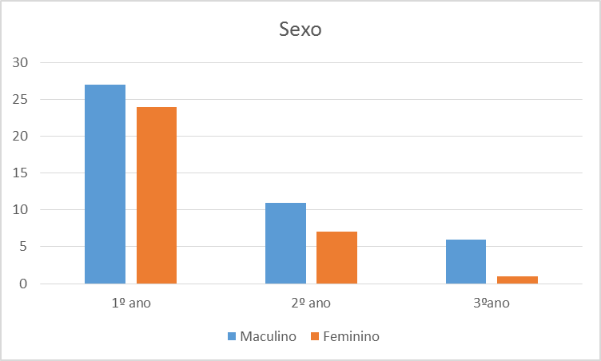
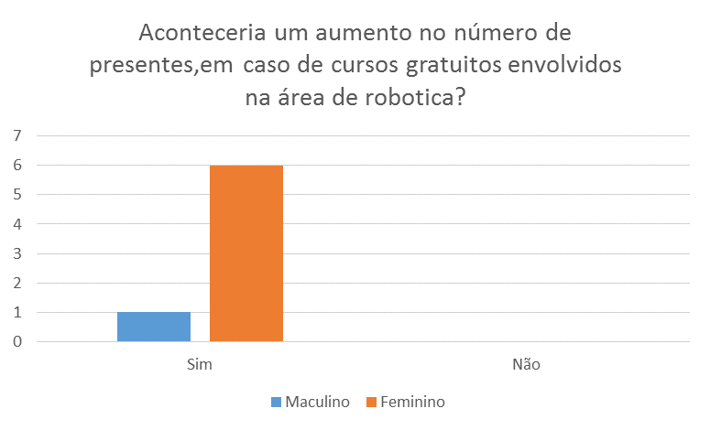
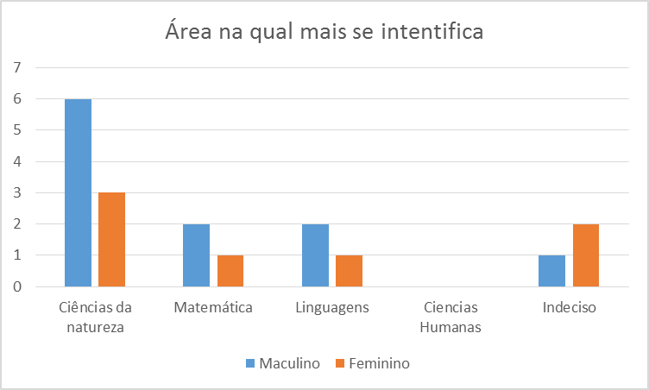
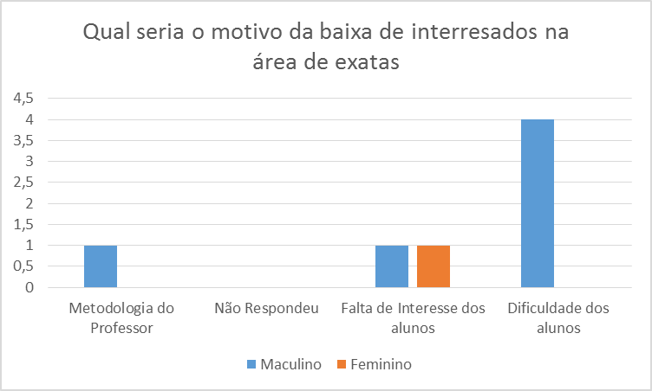
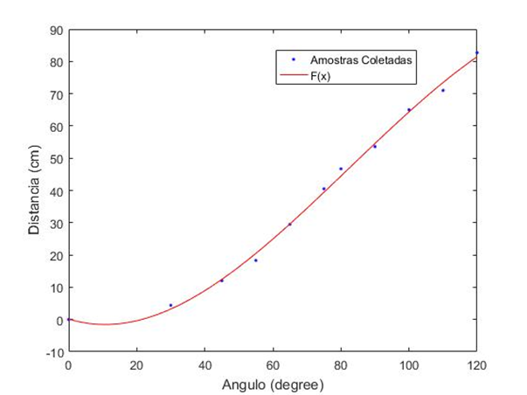
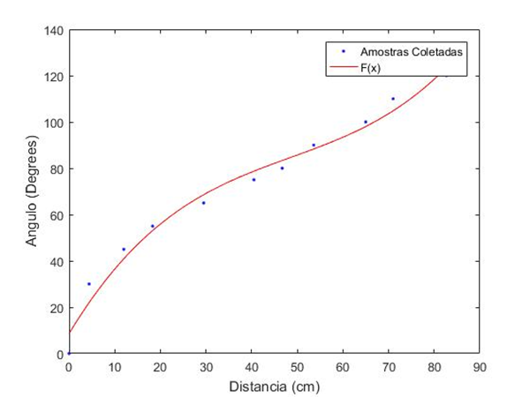
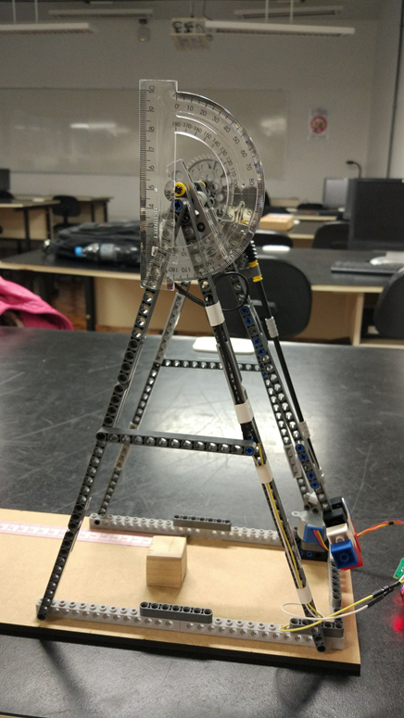
Modalidade da bolsa: Ensino Médio
XXV ENCONTRO DE JOVENS PESQUISADORES
VII MOSTRA ACADÊMICA DE INOVAÇÃO E TECNOLOGIA
17 e 18 de outubro de 2017 – Campus Sede da UCS - Caxias do Sul
integração da robótica educacional com ENERGIA MECÂNICA através de uma estrutura de Chute a Gol
Autor: Gabriela Martins da Costa – gabi.42.costa@Hotmail.com Colaboradores: Robson Sirena e Francisco Catelli
Orientadora: Andréa Cantarelli Morales Co-orientador: Patricia Giacomelli
INTRODUÇÃO
RESULTADOS E DISCUSSÕES
Atualmente no Brasil há diversos problemas, tanto sociais como culturais, mas não é apenas isso, em se tratando de ensino, o mesmo vem decaindo, este processo é facilmente percebido quando comparamos o ensino base Brasileiro com o de outro países. Considerando-se esta questão, muitos educadores procuram novas metodologias visando minimizar os impactos da educação. Várias pesquisas na área de ensino e educação são executadas, buscando a melhor metodologia para a interação dos jovens com as atividades de aula, buscando motivar os mesmos.
Segundo os alunos do terceiro ano, ocorreria um aumento no número de presentes, em aulas extra curriculares, no caso de cursos gratuitos, com envolvimento em robótica.
OBJETIVO
1.Criar uma estrutura com o kit Lego®;
3. Desenvolver um aplicativo android®
5. Calcular trigonometricamente relacionado a física
6. Mostrar para os alunos de ensino médio
8. Comparar o interesse dos alunos em diferentes áreas
Segundo o terceiro ano, a maioria dos estudantes apresentam maior interesse por matemática ou encontra-se indecisos quando a disciplina que mais os identifica.
De acordo com o primeiro ano, a maioria não conseguem absorver os conteúdos, somente com aulas teóricas.
2. Programar arduino
6.Testar de forma pratica
METODOLOGIA
CONSIDERAÇÕES FINAIS
Foi observado que se houvesse a reformulação dos currículos escolares, executando o uso dos processos automatizados na instituição, tratando os conteúdos teóricos de forma prática e divertida, haveria uma maior motivação por parte dos alunos. Para tanto, é necessária melhor capacitação dos gestores da educação para que possam trabalhar adequadamente a interdisciplinaridade que a tecnologia pode proporcionar. Isto pode ser executado com a melhoria na conectividade das escolas, com o incentivo a aprendizagens ativas e com cursos gratuitos para os orientadores das escolas, melhorando assim a sua capacitação. Notou-se, ainda, que a Robótica Educativa estimula respectivamente no aluno, experiências como: a criatividade, a motivação e o raciocínio lógico-matemático.
REFERÊNCIAS
FERREIRA, F. Conheça a fábrica lego na Dinamarca! Disponível em: http://www.blocosparamontar.com.br/main/artigos/29 Acesso em: 25 jul. 2017.
LEMOS, V. Pêndulo. Disponível em: http://www.ebah.com.br/content/ABAAAA7AYAI/pendulo Acesso em: 25 jul. 2017.
PONTES, L. A HISTÓRIA DA ROBÓTICA EDUCACIONAL(RE). Disponível em: https://lelinopontes.wordpress.com/2010/06/25/historia-da-robotica-educacionalre/ Acesso em: 25 jul. 2017.
PONES. L. ROBÓTICA, A ORIGEM! Disponível em: https://lelinopontes.wordpress.com/2010/06/18/robotica-a-origem/ Acesso em: 25 jul. 2017.
ROBÓTICA. História da robótica. Disponível em: http://roboticagrupo4.blogspot.com.br/2009/05/historia-da-robotica.html Acesso em: 10 ago. 2017
SILVA, A M. Energia potencial. Disponível em: http://brasilescola.uol.com.br/fisica/energia-potencial.htm Acesso em: 26 jul. 2017.
Estrutura Montada
Este pôster foi impresso em cores claras para minimizar o impacto ambiental pelo uso de tintas.

